Slide 1

Reducción de la dimensión
Principal Component Analysis (PCA)

Slide 2
Overview
En general, dado un conjunto de variables independientes, desde un punto de vista básico, éstas se reducen a un par de variables independientes.
Existen 2 técnicas para reducir la dimensionalidad de un dataset:
Selección de características
Extracción de características
En la 1a se incluyen técnicas como eliminación hacia atrás, selección directa, comparación de scores (como el feature selection visto en clase)

Slide 3
Extracción de Características
Análisis de Componentes Principales (ACP)
Análisis de Discriminante Lineal (LDA)
Kernel ACP
Análisis de Discriminante Cuadrático (QDA)

Slide 4
Análisis de Componentes Principales
(PCA)

Slide 5
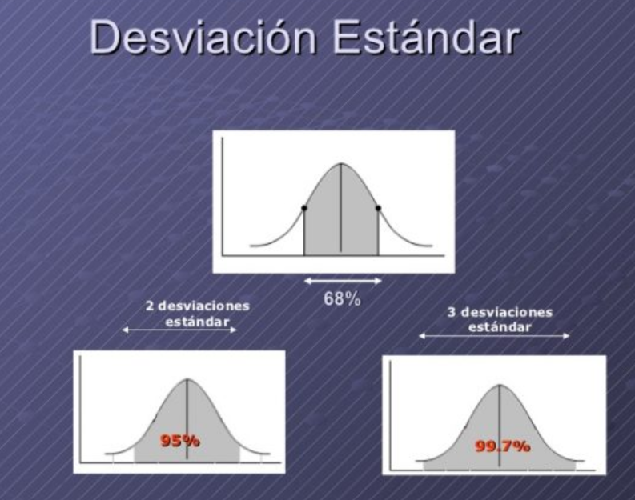
De las ‘m’ variables independientes del dataset, ACP extrae las p <= m nuevas variables independientes que explican la mayor parte de la varianza del dataset, sin importar el valor de la variable dependiente.
Como no utilizamos la variable dependiente, se considera el PCA como un modelos NO supervisado
https://doncomos.com/educar/una-varianza-estadistica

Slide 6
PASOS

Slide 7
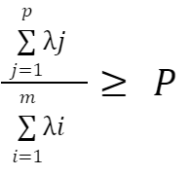
Aplicar escalado de variables a la matriz de características X que tiene las ‘m’ variables independientes.
calcular la matriz de covarianzas de todas esas ‘m’ variables.
Calcular sus eigenvalores y eigenvectores.
Elegir un porcentaje de la P varianza y seleccionar los p <= m valores propios más grandes tales que:
5. Los p-vectores propios asociados a estos p valores más grandes serán las componentes principales.
El espacio m-dimensional del dataset se proyecta al nuevo subespacio p-dimensional de características, aplicando la matriz de proyecciones (que tiene los p-eigenvectores por columnas)

Slide 8



Slide 9

Vámonos a python…

